Slide 1


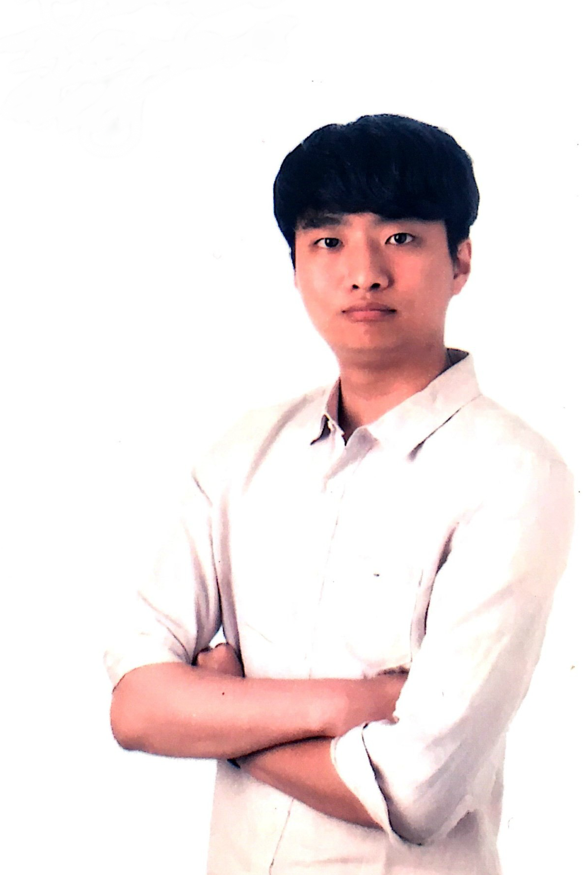
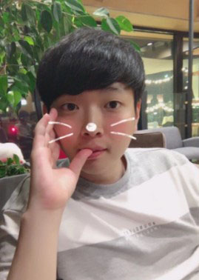
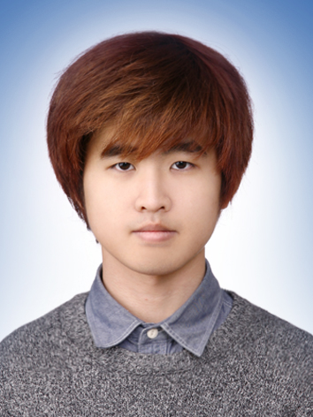
노루막이
게임공학과
지도교수 : 정내훈 교수님
김형준
신창섭
허지훈
홍승필
010 – 4140 - 0341
010 – 3187 - 8092
010 – 9175 - 1312
010 – 6304 - 9382
개발배경
모바일 게임의 대두에 따라
IMAGE
개발목표 및 내용
게임공학부에서 배운 지식을 활용해
DirectX 11 기반의 3D게임 제작
5천명 동시 플레이 가능한 MMO Asio 서버 제작
MS Azure Cloud DB Server 활용한 데이터 보관
LUA Script 를 통한 기획 개발 생산성 향상
차별화 가능한 액션 전투 시스템 기획
이미지 설명이 들어갑니다.
기대효과 및 시장성
개발결과
• 기술의 발전에 따라 오픈월드 MMORPG에서도
실시간 액션 전투를 구현할 수 있다.
•고품질의 실사 액션 게임 위주인 국내 게임시잘
에서 보다 다양한 연령층을 공략할 수 있다
IMAGE
IMAGE
IMAGE
쉴 틈 없는 공격을 통해
노루막이만의 액션 구현
IMAGE
이미지 설명이 들어갑니다.
(사진, 도표)
이미지 설명이 들어갑니다.(도표 등)

